Slide 1


Slide 2
Introduction
1.

Slide 3

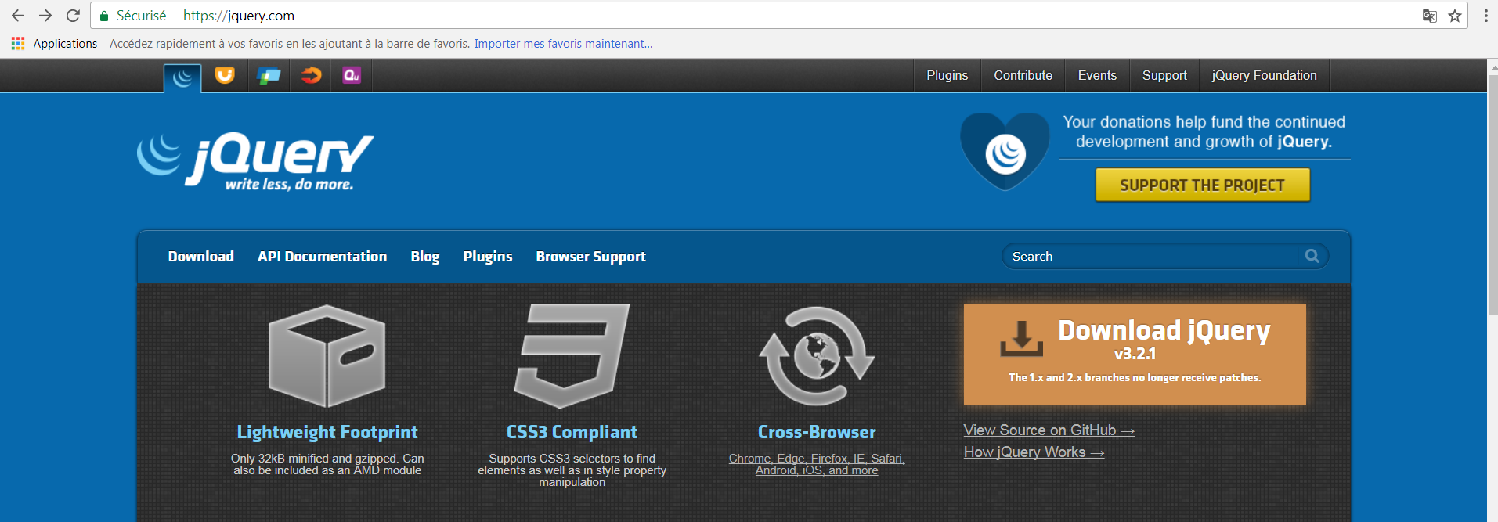
Introduction

Slide 4
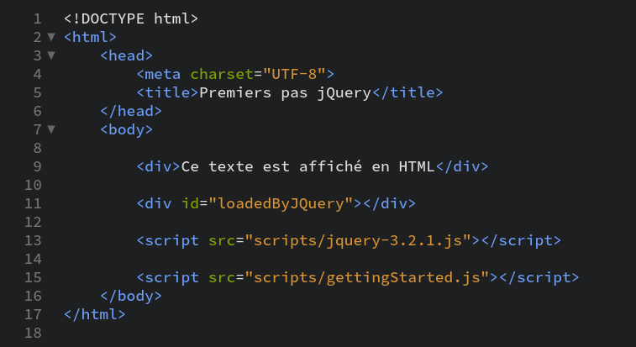
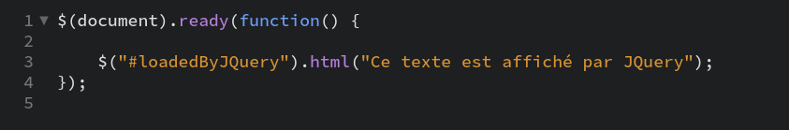
Introduction

Slide 5
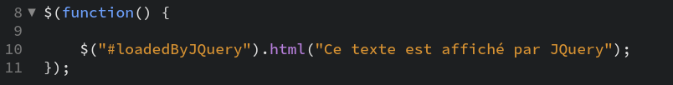
Introduction

Slide 6
Sélection d’éléments
2.

Slide 7
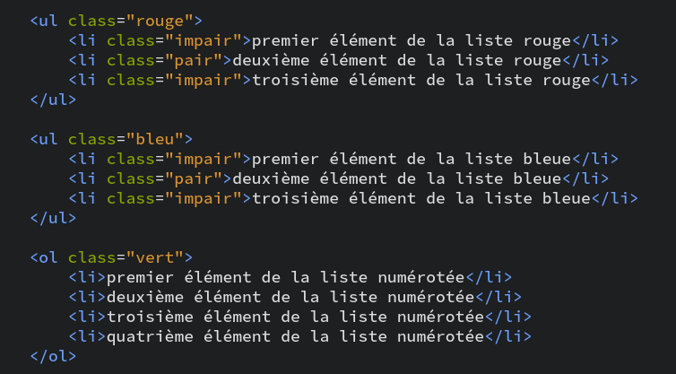
Sélection d’éléments

Slide 8
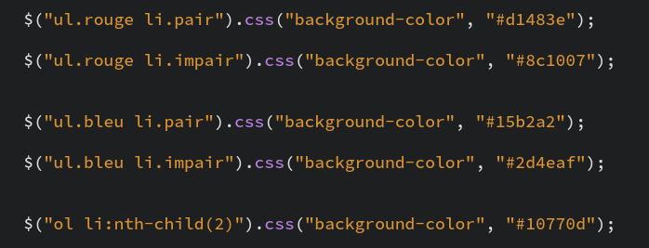
Sélection d’éléments

Slide 9
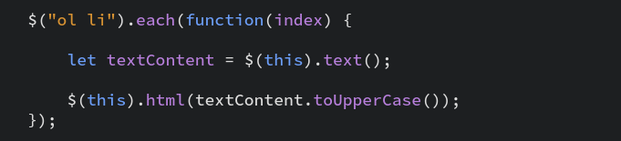
Sélection d’éléments

Slide 10
Manipulation du DOM
3.

Slide 11
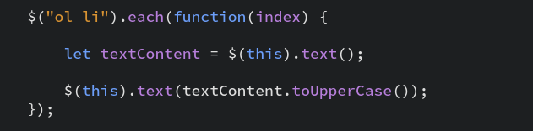
Getters / setters

Slide 12
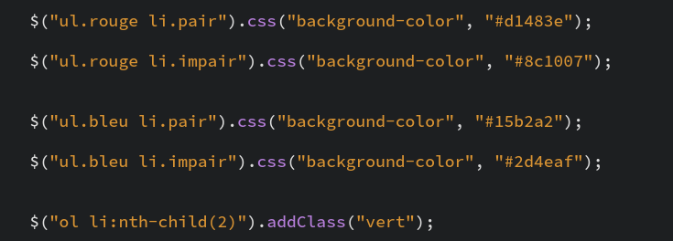
CSS manipulations

Slide 13
DOM manipulations

Slide 14
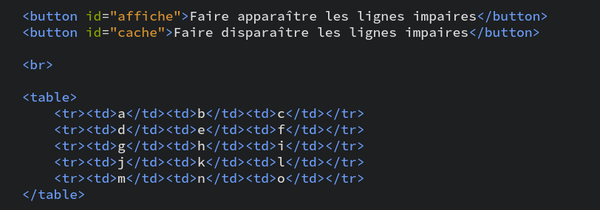
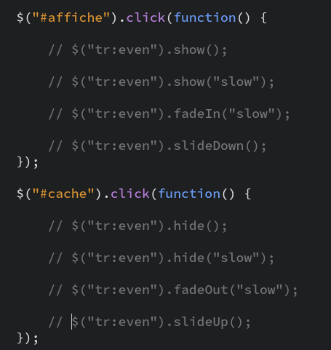
DOM effects

Slide 15
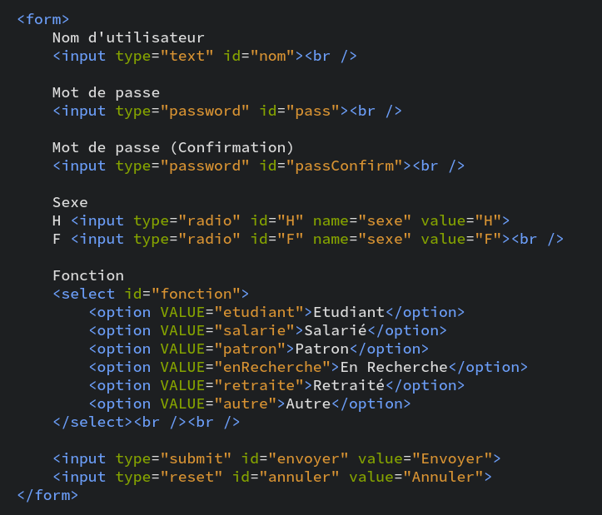
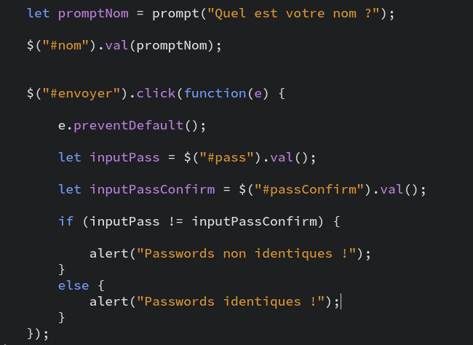
Form manipulations

Slide 16
Autres
4.

Slide 17
Autres fonctionnalités
Gestion d’évènements
Mise en œuvre Ajax
Plugins JQuery
JQuery UI

